Slide 1
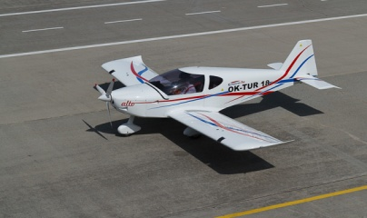
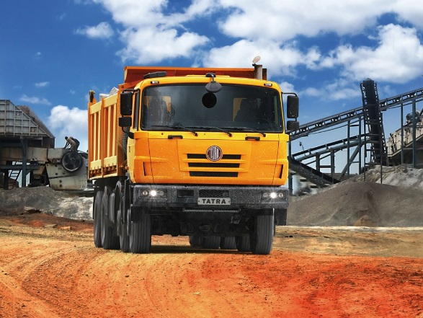
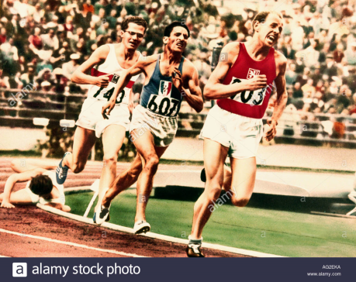
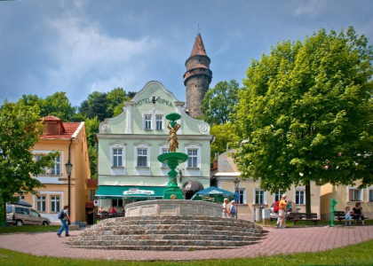
Místní akční plán ORP Kopřivnice II
reg.č. CZ.02.3.68/0.0/0.0/17-047/0008634
„Vemte talent do svých rukou“
Otevřené kabinety
Výstava školních družin a klubů
Technické školky
Etiketa
pro 8. a 9. třídy ZŠ
Dobré příklady z praxe aneb Jak to chodí u nás
http://www.koprivnice.cz/mistniakcniplan

Slide 2
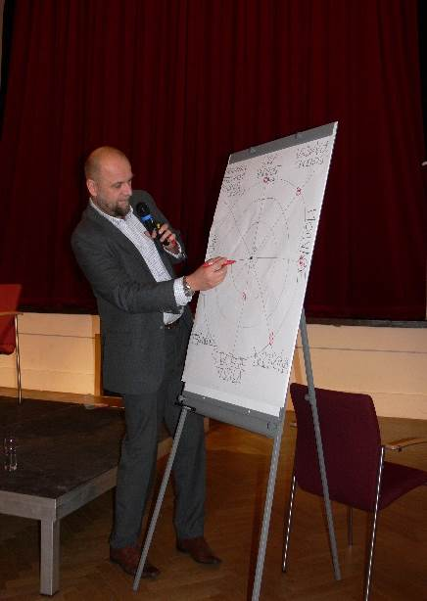
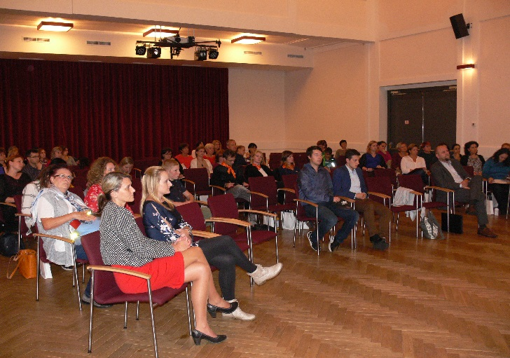
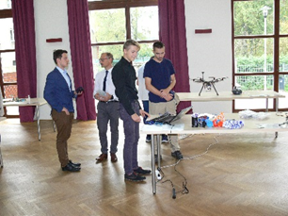
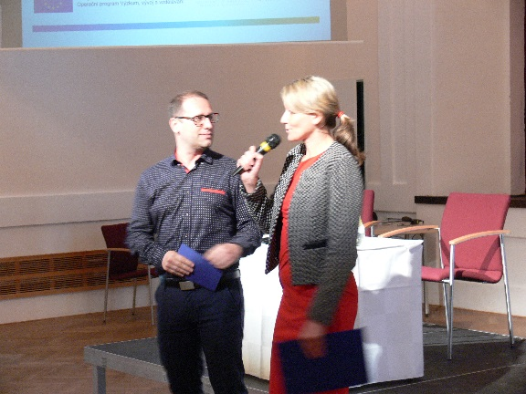
Vemte talent do svých rukou
Místní akční plán ORP Kopřivnice II
reg.č. CZ.02.3.68/0.0/0.0/17-047/0008634
regionální rozvojová konference v rámci implementace
zaměřená na aktuální dění v oblasti práce s talentem
a nadáním dětí i žáků a podporu polytechnického vzdělávání
osvěžení technické tradice regionu s uvědoměním důležitosti lidí,
kteří se podílejí na vzdělávání, výchově i zaměstnávání

Slide 3
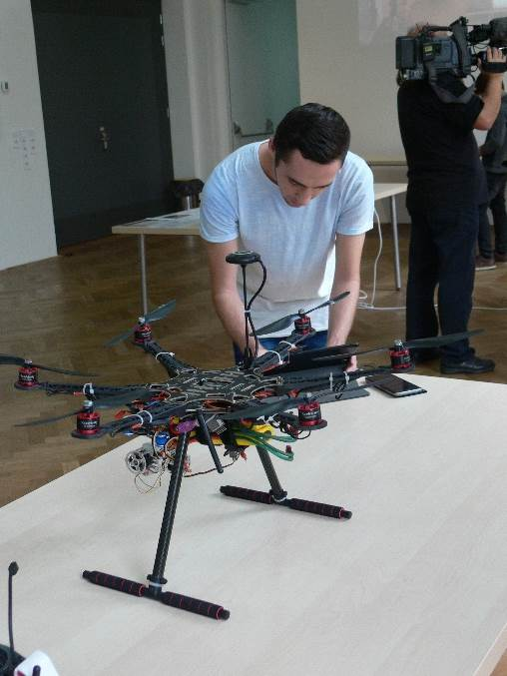
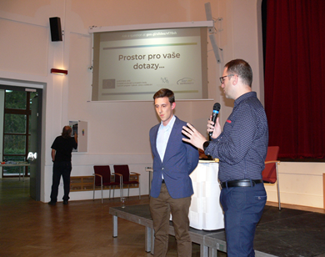
Místní akční plán ORP Kopřivnice II
reg.č. CZ.02.3.68/0.0/0.0/17-047/0008634
Vemte talent do svých rukou
podnětné myšlenky, aktuální dění a postoje v rámci pedagogické
práce s nadanými dětmi/žáky, „život nadaného dítěte“,
rozvoj technického talentu na střední škole a vliv k uplatnění
na trhu práce
zážitkové koutky s dobrými nápady a praktickými ukázkami
- studenti střední průmyslové školy – drony, roboti, programování
- děti MŠ v rámci „Technických školek“
Konference - Příbor - říjen 2018

Slide 4
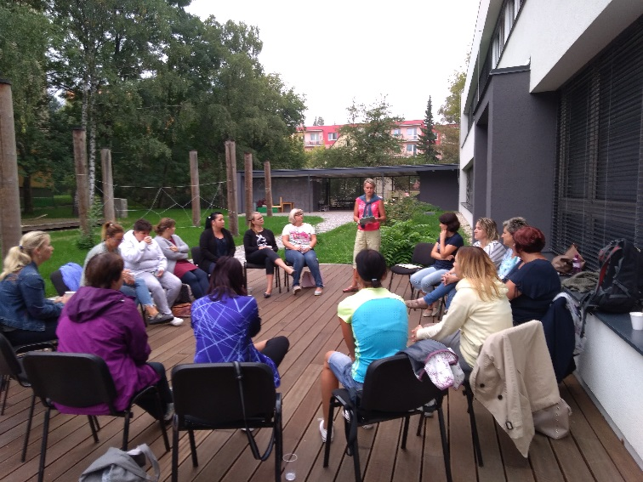
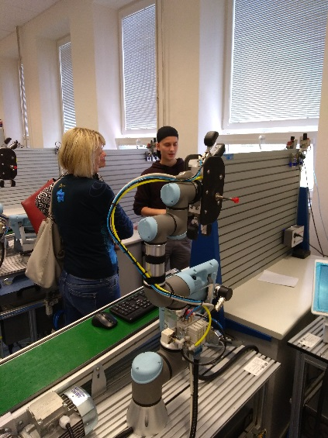
Otevřené kabinety
Pravidelná setkávání odborných pedagogických skupin:
příznivci speciální pedagogiky
pedagogové I. stupně ZŠ
kariéroví a výchovní poradci
vychovatelé ŠD/ŠK
sdílení praktických zkušeností
diskuse s hostem – odborníkem z praxe
vlastní podněty pro zkvalitnění pedagogické práce
tipy na exkurze, didaktické metody
inspirace, poznání kolegů
otevřená a neformální atmosféra

Slide 5
Místní akční plán ORP Kopřivnice II
reg.č. CZ.02.3.68/0.0/0.0/17-047/0008634
Výstava školních družin a klubů
ke globálním tématům
propojení se Zdravým městem Kopřivnice
aktivní zapojení vychovatelek a žáků v ŠD/ŠK
diskuse ke globálním tématům s dětmi a žáky
tvorba originálních prací a znázornění světových problémů
vernisáž a vystavení výtvorů na radnici města Kopřivnice
Plán na jaro 2019
Hry ze všech koutů světa

Slide 6
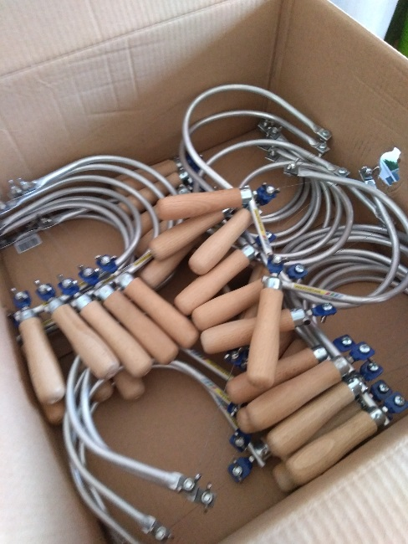
Místní akční plán ORP Kopřivnice II
reg.č. CZ.02.3.68/0.0/0.0/17-047/0008634
Technické školky
aktivita Implemetance MAP
podpora polytechnického vzdělávání
rozvoj týmové práce dětí, manuální zručnosti i kreativity
trénink soustředění
ocenění společné práce i radost z vlastního výsledku

Slide 7
Místní akční plán ORP Kopřivnice II
reg.č. CZ.02.3.68/0.0/0.0/17-047/0008634
Technické školky
zapojeno 9 organizací v rámci ORP Kopřivnice,
26 pedagogů, přes 360 dětí
červen – září 2018 proběhlo seznámení s projektem,
ukázka práce s dětmi, pedagogické zaučení,
exkurze v MŠ Kuřim a MŠ Moravské Knínice
plán sdílení dobrých zkušeností u zapojených organizací,
praktické diskuse ke zlepšení pedagogické práce, inspirace
na výrobky a tipy jak si vylepšit prostředí

Slide 8
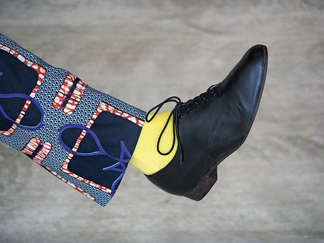
Místní akční plán ORP Kopřivnice II
reg.č. CZ.02.3.68/0.0/0.0/17-047/0008634
ETIKETA pro žáky 8. a 9. tříd ZŠ
aktivita Implementace MAP
podpora osobnostního rozvoje žáků – Zdravé děti – zdravé školy
zapojení všech deseti „velkých“ škol v rámci ORP Kopřivnice
formou zážitkového učení žáci získávají a ověřují pravidla chování
ve společnosti i mezi sebou ve škole, včetně tzv. netikety – chování
na internetu a v komunikaci přes média
aktivity probíhají v kulturních zařízeních

Slide 9
Místní akční plán ORP Kopřivnice II
reg.č. CZ.02.3.68/0.0/0.0/17-047/0008634
Přejeme kvalitní podněty a dobré příležitosti i podmínky k realizaci projektu všem příjemcům MAP.
Děkujeme za pozornost.
Za MAP ORP Kopřivnice II
Mgr. Michaela Rašková michaela.raskova@koprivnice.cz
Ing. Darina Jablonská darina.jablonska@koprivnice.cz
Mgr. Eva Kytková eva.kytkova@koprivnice.cz
Kontakty

